Slide 1
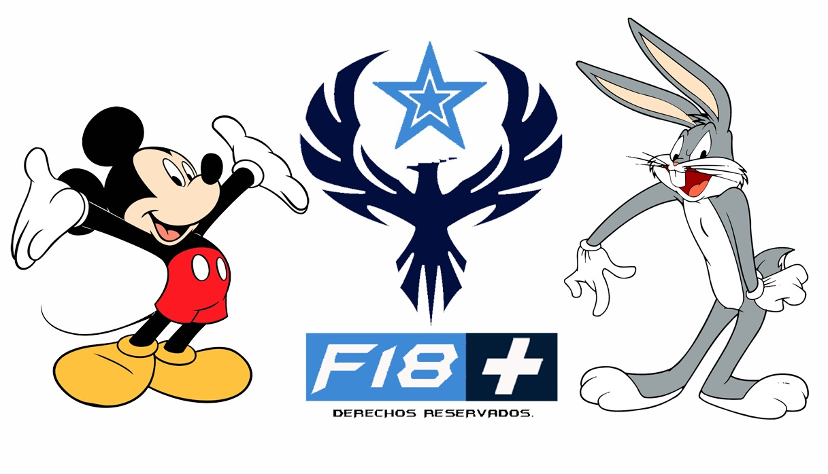


Slide 2
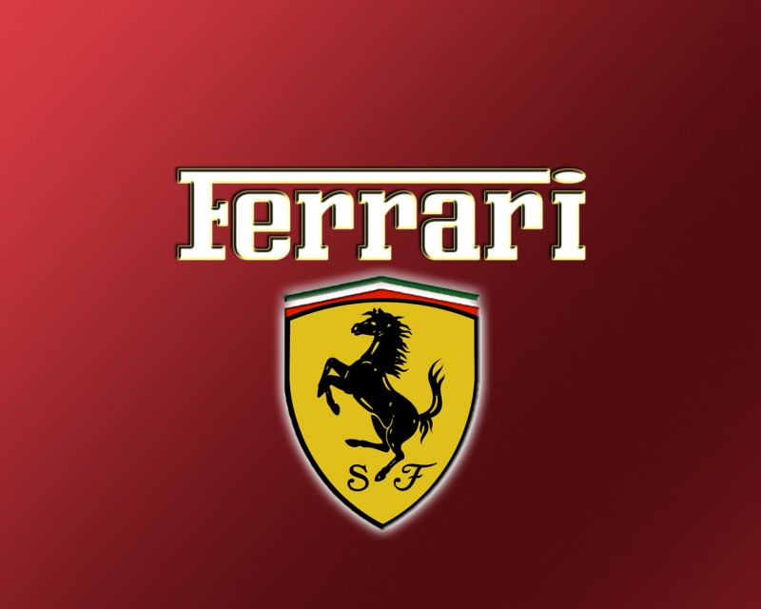
REVOLUCION

Slide 3

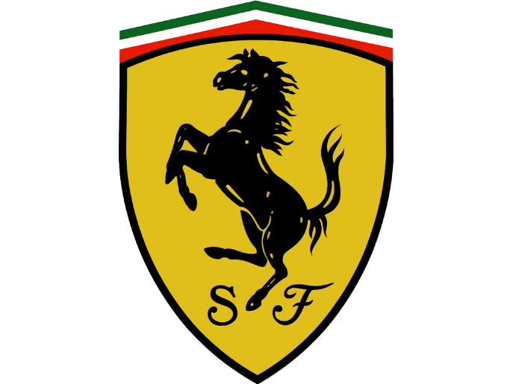
El nombre ''Ferrari'' evoca todo tipo de imágenes. La compañía ha estado en el negocio de los autos de lujos durante aproximadamente 70 años, dentro de los cuales se han creado los diseños más hermosos y exclusivos que alguien puede ver en la carretera. En este artículo podrás ver algunos de los mejores modelos de Ferrari desde que lanzaron su primer vehículo en el año 1947 y aprender un poco sobre la historia de esta icónica marca.

Slide 4
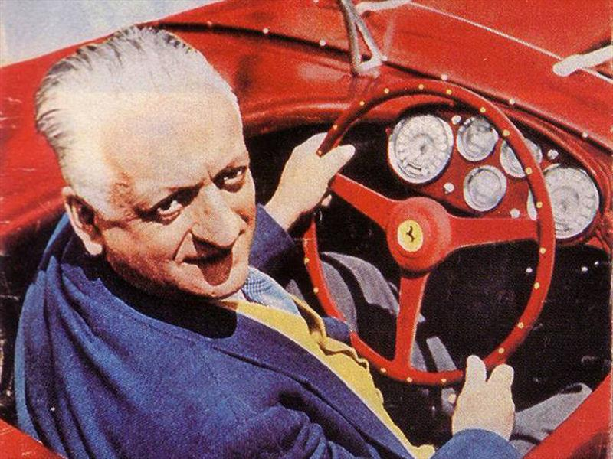
ENZO E´DINO FERRARI

Slide 5
Enzo Ferrari fundó la empresa de fabricación de vehículos de carretera en 1947, aunque el equipo de escudería de Ferrari ha estado en existencia desde 1929. Enzo era un piloto de carreras y era conocido por su carácter. En 1919, mientras se dirigía a una carrera en Italia, fue atrapado por una tormenta de nieve y tuvo que ahuyentar a una manada de lobos que intentaron atacarlo a él y a su amigo. Aún así, él hizo su carrera y compitió. En un principio estaba poco interesado en la idea de producir autos de calle, pero después de la guerra estableció una pequeña fábrica en su ciudad local, Maranello, en donde empezó a producir los más grandes modelos de autos de carretera.

Slide 6
El primer coche en ser producido fue el Ferrari 125 S (Primero de la lista). El carro utilizó un marco de acero tubular y contó con una suspensión espoleta y de tambores a doble freno en la parte delantera y trasera. Enzo Ferrari construyó el auto de mala gana y sólo se hicieron dos modelos, pues su corazón estaba en el negocio de los automóviles de carrera, que era lo que realmente quería financiar con el dinero de los autos de calle.

Slide 7
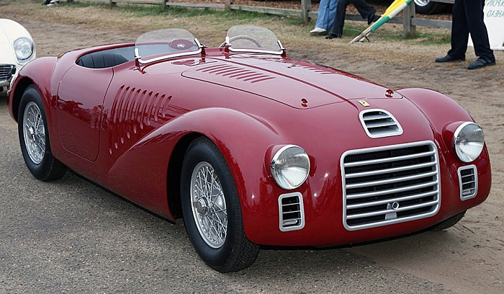
Ferrari 125 S
( El primero Ferrari en ruedo- 1947)

Slide 8
La compañía del famoso logo del caballo rampante tiene una interesante historia. En 1923, Enzo Ferrari conoció al Conde y la Condesa de Baracca luego de su victoria en una carrera. Ellos eran los padres de WWI AS de aviación Francesco Baracca, quien fue asesinado durante su servicio en 1918, y solía usar el símbolo de un caballo en sus aviones. La leyenda dice que el Conde y la Condesa le sugirieron a Ferrari que adoptara el símbolo para su equipo de carreras para que le trajera buena suerte. El emblema no fue introducido sino luego de 9 años.

Slide 9
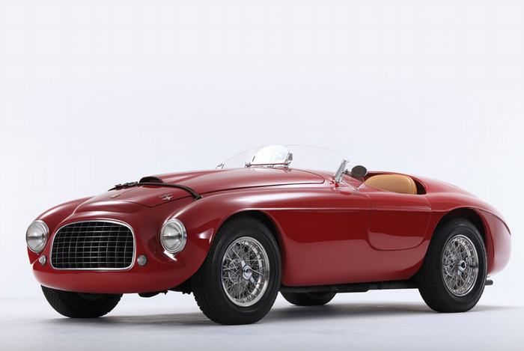
Ferrari I66 MM Touring Barchetta (1949)

Slide 10
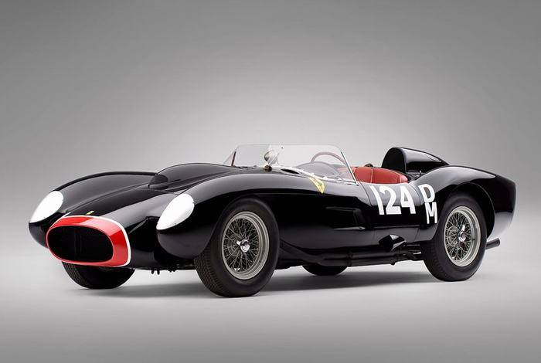
Ferrari 250 Testa Rossa (1957)

Slide 11
La historia de carros de Ferrari está inextricablemente ligada al rendimiento legendario de la compañía en el mundo de las carreras. Según la compañía , ellos han ganado cerca de 5000 trofeos de carreras a largo de los años, incluyendo Fórmula 15 (1 título de pilotos mundial), ganadores de 216 títulos de Grand Prix, 14 títulos de carros de deportes manufacturados y 9 victorias en la prestigiosa carrera de 24 horas Le Mans.

Slide 12
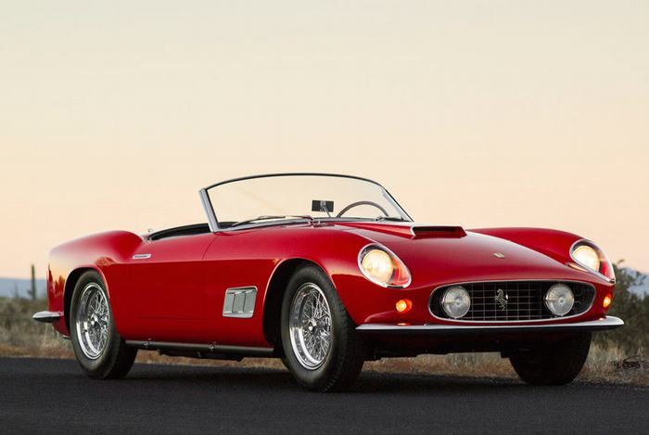
250 GT California Spyder (1959)

Slide 13
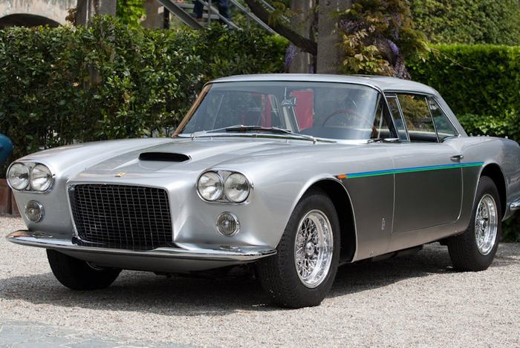
400 Superamerica Coupé Speciale (1959)

Slide 14
La visión clásica del color rojo de la marca comercial del lujoso Ferrari se produjo al no tener otra posibilidad de elección, pues cuando Ferrari se inició en el negocio de los autos de carrera, era obligatorio adherirse a las estipulaciones dadas por la Federación Internacional de Automóviles que decía que todos los autos de carreras italianos debían ser de color rojo. Hoy en día, puedes encontrar diseños de Ferrari en todos los colores, pero el color más popular del mercado sigue siendo el rojo.

Slide 15
Siete de los más costosos carros vendidos son Ferrari, y por mucho tiempo el más costoso fue el Ferrari 275 GTB-4 NART Spyder de 1962, vendido en un total de 38 millones de dólares. El modelo actual más costoso es el Ferrari F60 América 2015, vendido en 2.5 millones de dólares. Sólo 10 fueron producidos.

Slide 16
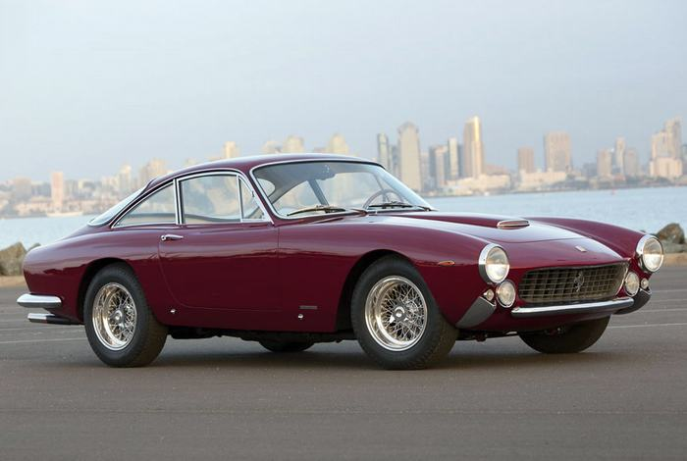
250 GT Lusso Berlinetta (1962)

Slide 17
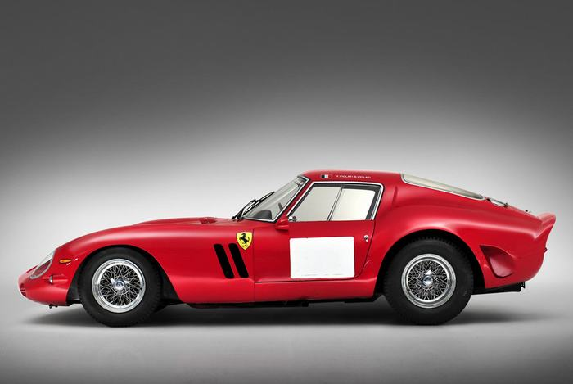
250 GTO (1962)

Slide 18
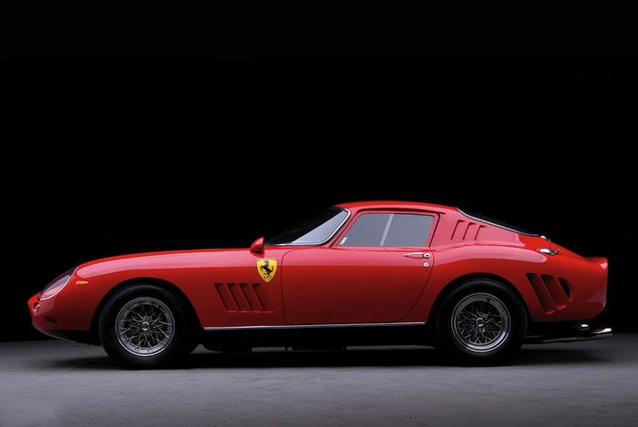
Ferrari 275 GTB-4 Berlinetta (1966)

Slide 19
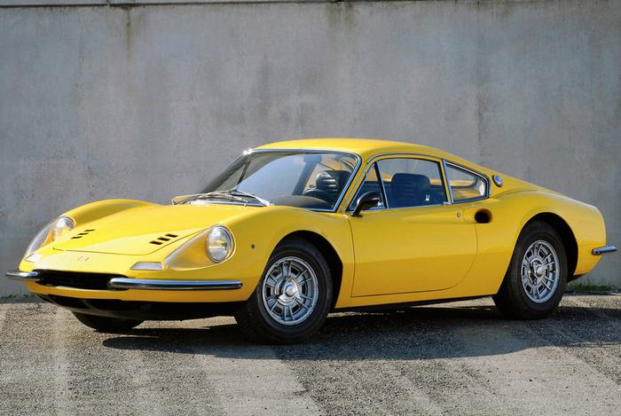
Dino 206 GT (1967)

Slide 20
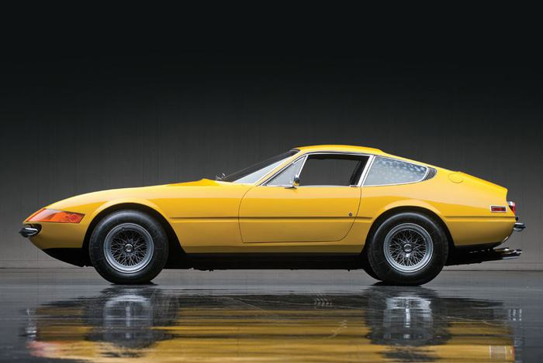
Daytona GTB-4 (1968)

Slide 21
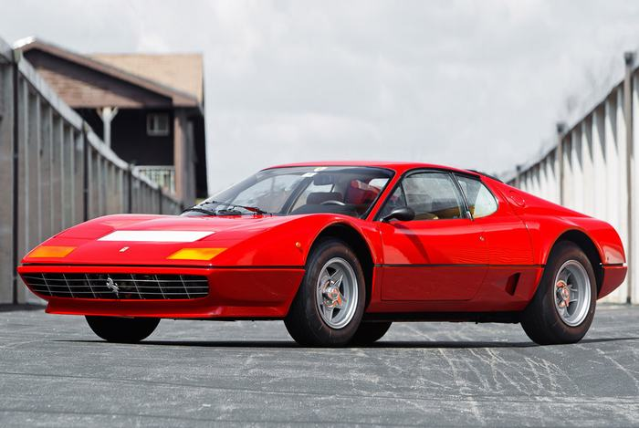
512 BB (1976)

Slide 22
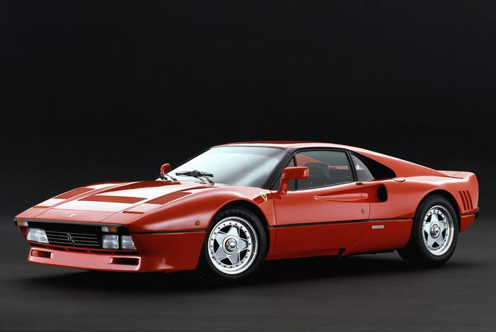
288 GTO (1984)

Slide 23
En 2002, Ferrari creó su modelo ''Enzo'' como tributo a su fundador. El carro deportivo fue diseñado usando la tecnología de los autos de la Fórmula 1, lo que significa que eran muy rápido y de alto rendimiento.

Slide 24
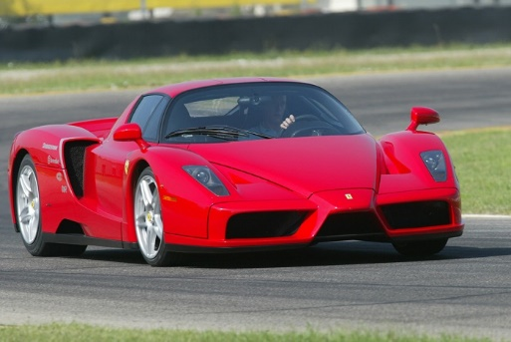
Enzo Ferrari (2002)

Slide 25
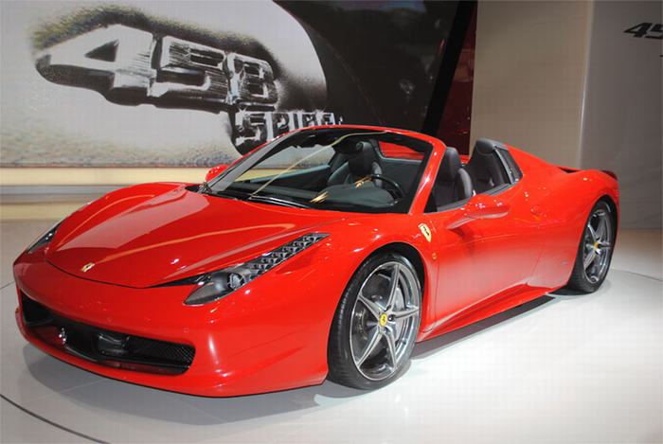
458 Spyder (2011)

Slide 26
En 2013, Ferrari anunció su plan de limitar el número de automóviles que se producen al año para evadir la disolución de la marca. Ellos decidieron bajar la producción anual a tan sólo 7.000 coches, pero debido a la alta demanda la levantaron a 7.200 en 2014, y hay planes para aumentar nuevamente la producción hasta 10.000 en los próximos años. El logo del caballo rampante constituye un gran negocio, no sólo como la marca de los famosos coches de lujo, sino en la ropa, relojería, joyas, y otros productos que la compañía vende en aproximadamente 1.5 billones de dólares anuales.

Slide 27
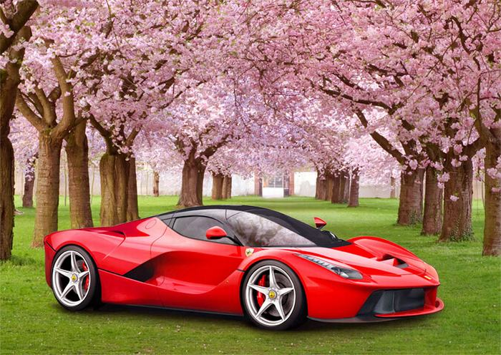
F70 LaFerrari (2013)

Slide 28
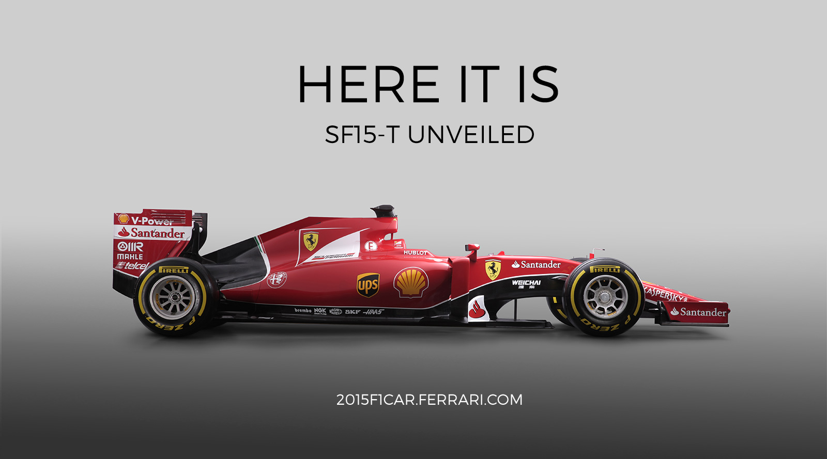
FERRARI F1 EDICION 2015

Slide 29
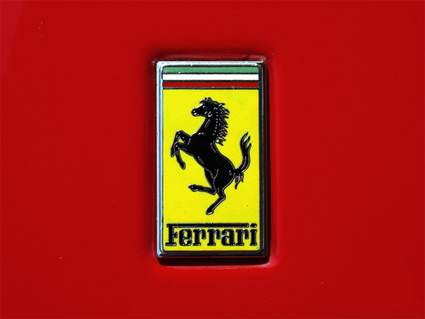

Slide 30







¿Te ha gustado?
Puedes ver más entrando
Aquí
Además puedes recibir powerpoints en tu correo electrónico suscribiéndote aquí:

